Slide 1



UBND QUẬN LONG BIÊN
TRƯỜNG MẦN NON GIA QUẤT
LĨNH VỰC PHÁT TRIỂN NHẬN THỨC
Đề tài: dạy trẻ xem đồng hồ
Giáo viên: Hoàng Thị Nhung
Lứa tuổi: Mẫu giáo lớn ( 5-6 tuổi )

Slide 2

Mục đích - yêu cầu:
1. Kiến thức:
- Trẻ biết đặc điểm và tác dụng của đồng hồ, biết chức năng của các chữ số và các kim trên đồng hồ.
- Nhận biết giờ đúng trên đồng hồ.
- Biết cách chơi, luật chơi của các trò chơi.
2. Kĩ năng:
- Biết cách tạo giờ đúng trên đồng hồ.
- Rèn luyện kỹ năng quan sát, chú ý, ghi nhớ có chủ định.
- Kỹ năng làm việc theo nhóm.
3. Thái độ:
- Giáo dục trẻ biết quý trọng và tiết kiệm thời gian. Có ý thức thực hiện đúng giờ giấc trong sinh hoạt hàng ngày.
- Hứng thú, tích cực tham gia các hoạt động.

Slide 3

Chuẩn bị:
- Đồ dùng của cô:
+ PowerPoint
+ 1 chiếc đồng hồ mô hình to cô đeo trên người để chỉnh giờ.
+ Một số hình đồng hồ cho trẻ chơi
- Đồ dùng của trẻ:
+ Mỗi trẻ có 1 chiếc đồng hồ tự tạo có các kim quay được.

Slide 4

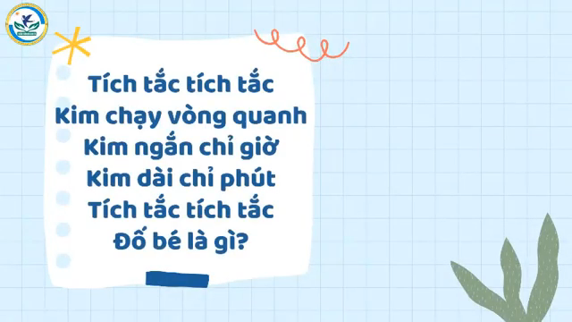

Slide 5

Hẹn gặp lại các con vào giờ học lần sau!

